Slide 1
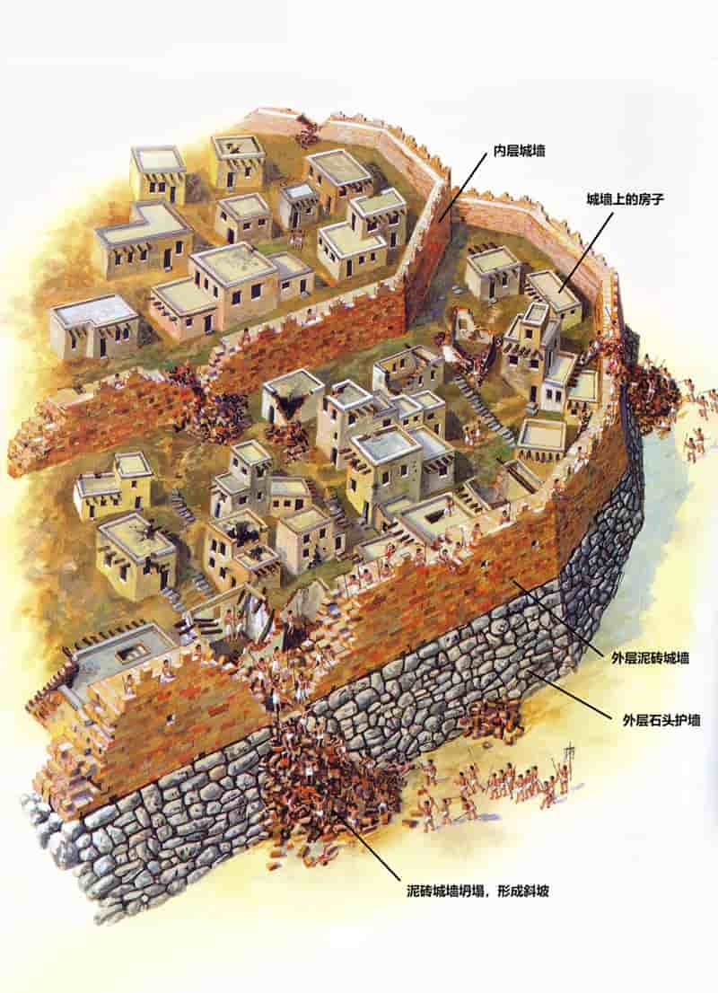

旧约考古
耶利哥城
约书亚记6:2-5
第21课
Notes:
要证实圣经是真理，我们需要以下这样一套逻辑，也就是三步证明法。

Slide 2

复习：证实圣经是真理的三个步骤
1
第一：自然界证实了存在一位超自然的、非物质的、全能的创造者
Notes:
第一步：自然界证实了一位超自然的、非物质的、全能的创造者存在。
因为我们在之前的课程看到，大自然明显有一位设计师和创造者存在，不然不可能有我们人类，连一个小细菌都不可能存在。所以，我们很清楚，知道有一位 神存在。
2

Slide 3
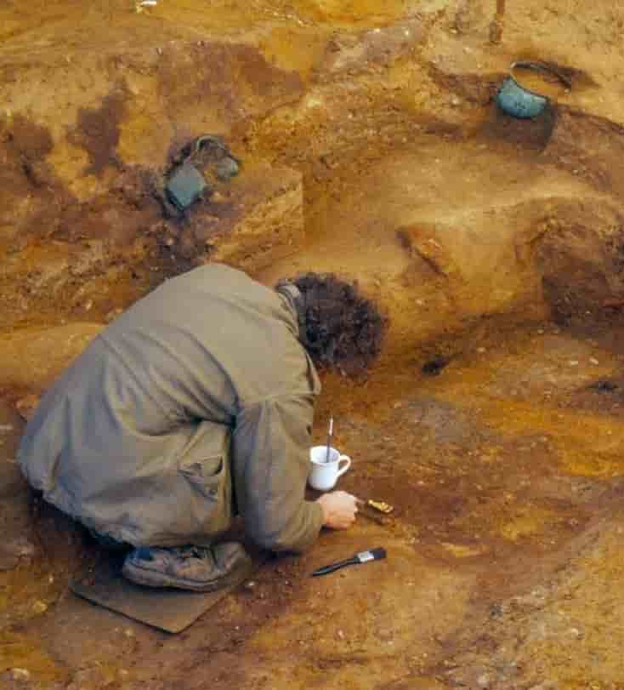
复习：证实圣经是真理的三个步骤
1
2
第一：自然界证实了存在一位超自然的、非物质的、全能的创造者
第二：历史学与考古学证明圣经的记载是准确的
Notes:
第二步：怎么知道这位 神就是基督徒口中所说的上帝呢？如果真的是圣经里面的那一位神，那么圣经必须百分之一百真实才行。
上帝不是要求我们盲目相信圣经，反过来他在历史上的作为为我们提供证据，这些历史事件是给当时所有的人知道，不仅仅写在圣经。我们举两个例子：
3

Slide 4
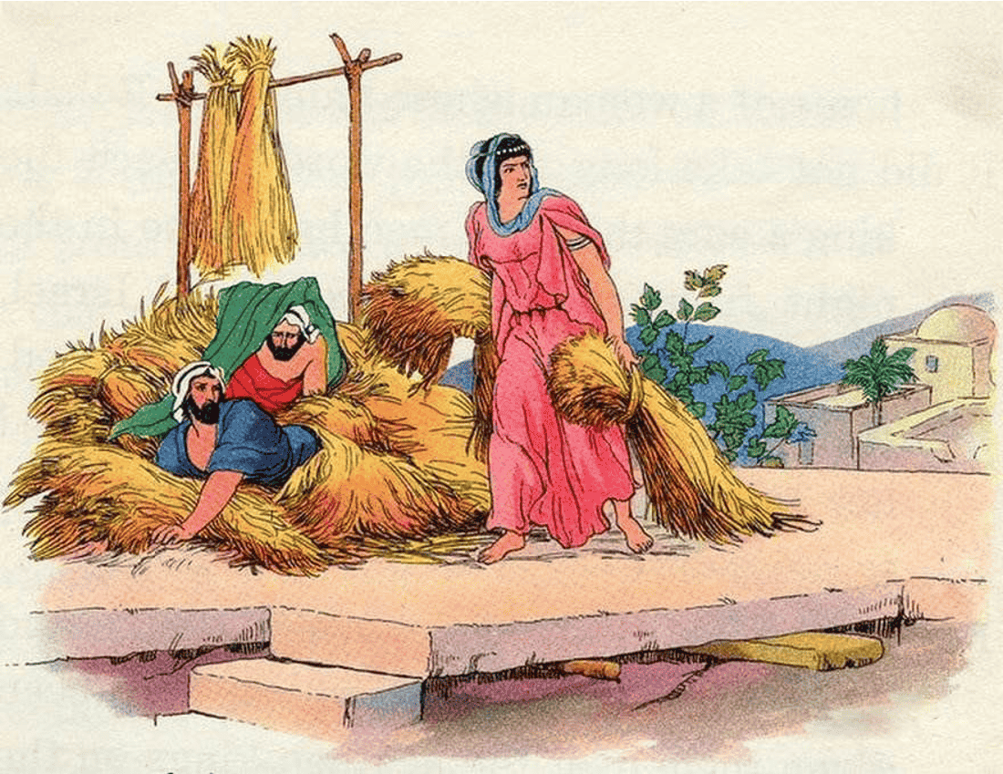
喇合的背景
Notes:
你们还记得约书亚那时候，犹太人绕耶利哥城七天，然后城墙就倒塌。城里面有一个妓女叫喇合，她没有在犹太人攻城的时候灭亡，因为她有信心，她之前已经知道犹太人在埃及的事迹。
喇合这位耶利哥城的妓女知道以色列人的历史。你记得这段经文是怎样说的吗？

Slide 5
约书亚记2:10-11
约书亚记2:10 因为我们听见你们出埃及的时候，耶和华怎样在你们前面使红海的水干了，并且你们怎样待约旦河东的两个亚摩利王西宏和噩，将他们尽行毁灭。11 我们一听见这些事，心就消化了。因你们的缘故，并无一人有胆气。耶和华你们的神本是上天下地的神。
Notes:
约书亚记2:10【喇合说：】因为我们听见你们出埃及的时候，耶和华怎样在你们前面使红海的水干了，并且你们怎样待约旦河东的两个亚摩利王西宏和噩，将他们尽行毁灭。11 我们一听见这些事，心就消化了。因你们的缘故，并无一人有胆气。耶和华你们的神本是上天下地的神。
喇合就是耶利哥城一般的平民，她知道40年前发生在埃及和约旦河那边的事情，也知道犹太人的历史。这里是圣经记载的历史，稍后我们会用圣经之外的证据来证明这段历史。

Slide 6
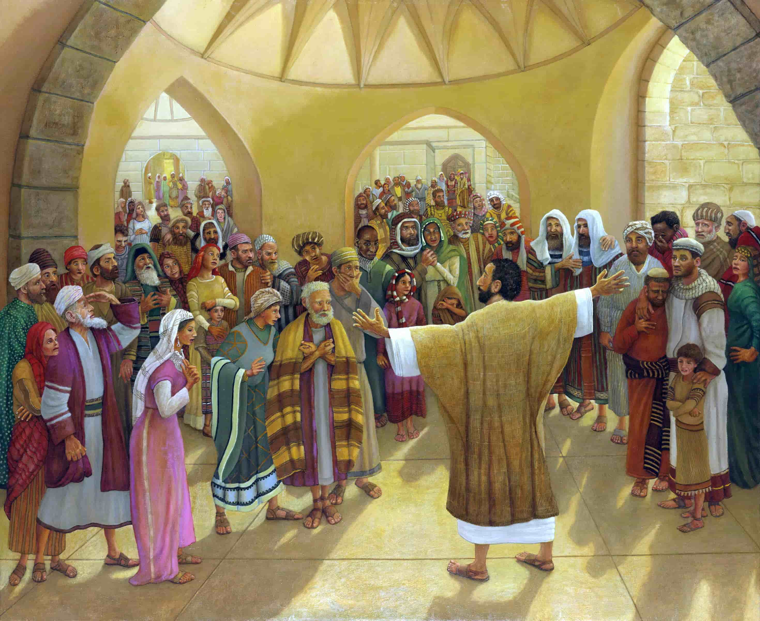
Notes:
再举一个新约圣经关于耶稣的例子。当时的人都知道耶稣的事迹。
彼得针对一批居住在巴勒斯坦地的外邦人传福音时候说：

Slide 7
彼得对居住巴勒斯坦地的外邦人：
使徒行传 10:37 这话在约翰宣传洗礼以后，从加利利起，传遍了犹太。38神怎样以圣灵和能力膏拿撒勒人耶稣，这都是你们知道的。他周流四方，行善事，医好凡被魔鬼压制的人，因为 神与他同在。
Notes:
使徒行传10:37 这话在约翰宣传洗礼以后，从加利利起，传遍了犹太。38 神怎样以圣灵和能力，膏拿撒勒人耶稣，这都是你们知道的。他周流四方行善事，医好凡被魔鬼压制的人，因为神与他同在。
这段经文彼得是说：你们居住在这个地方，是知道耶稣的事迹。圣经以耶稣的生平为明确的历史。

Slide 8
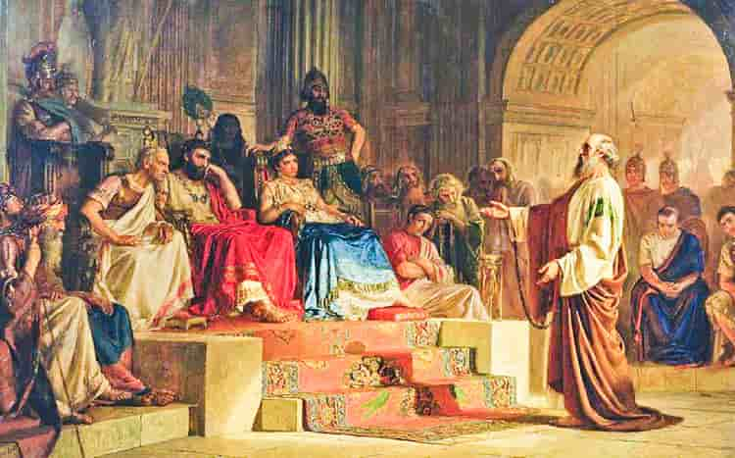
Notes:
另外，在新约圣经里面，保罗向一位罗马巡抚提到耶稣的事情说：

Slide 9
保罗对罗马巡抚说：
使徒行传 26:26 王也晓得这些事，所以我向王放胆直言，我深信这些事没有一件向王隐藏的，因都不是在背地里作的。
Notes:
使徒行传26:26 王也晓得这些事，所以我向王放胆直言，我深信这些事没有一件向王隐藏的，因都不是在背地里作的。
你们看，保罗在这段经文是在说耶稣的事情。保罗知道这是真实的历史，有确据，并不是传说，而且他明白王也知道关于耶稣的这些事情。

Slide 10
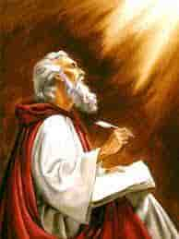
复习：证实圣经是真理的三个步骤
1
2
3
第一：自然界证实了存在一位超自然的、非物质的、全能的创造者
第二：历史学与考古学证明圣经的记载是准确的
第三：圣经中记载的很多预言在过了很久以后都应验了这证明圣经是上帝的启示
Notes:
我们先确认有上帝，然后确认圣经是历史，最后确认圣经是上帝的启示。
3. 那怎么证实圣经是 神所启示给人类的呢？圣经中记载的很多预言在过了很久以后都应验了，这证明圣经是上帝的启示。我们会在下几节课谈到这些。不过，今天我们要着重于第二个步骤，也就是用考古学和历史来证明圣经是真实的历史。
10

Slide 11
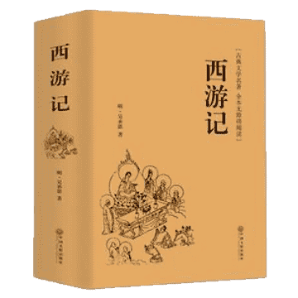
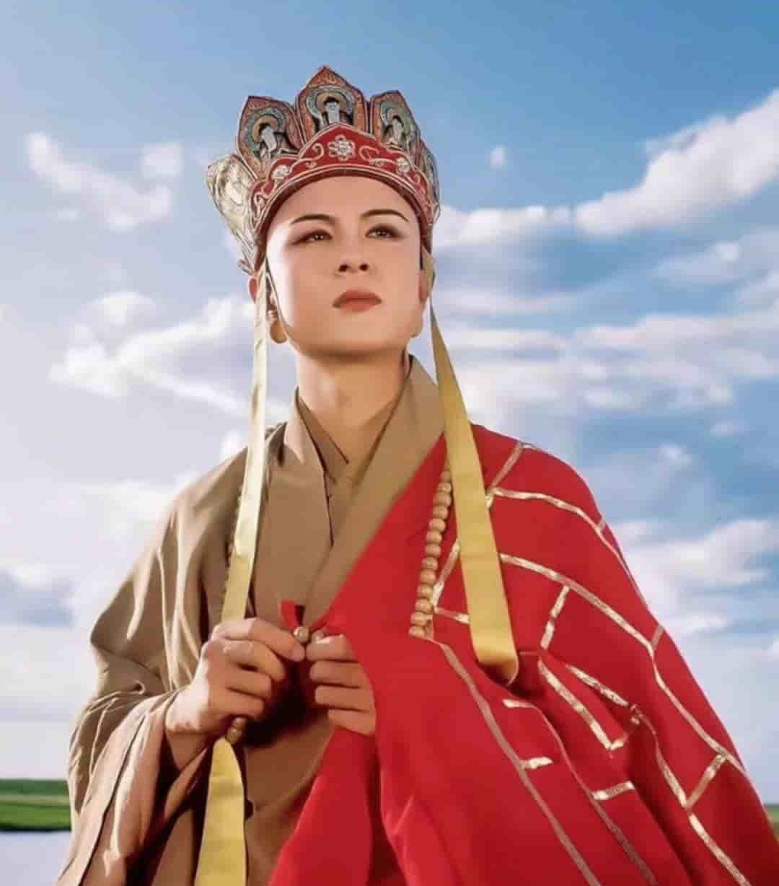
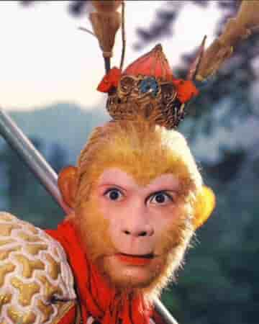
唐僧去取经是真实发生的历史
孙悟空与金箍棒是虚构的神话
Notes:
我们怎么知道某一本书是真实的历史记载而不是传说，把真假混合在一起的呢？举个例子，大家都知道西游记这部古典小说，知道历史上真的有唐僧这个人物去取经，但是你们不会相信孙悟空在历史上存在，更加不会寻找他的金箍棒。
如果我们读一个神话或一则传说，其中也许会顺带提及一个真实的城市或一位有名的历史人物。但你从来不会想到要回去这座城市进行挖掘，期待能从古老的地层中找到证实传说中虚构的其它人物、证明事情发生的文物和发生时间的详细信息。

Slide 12
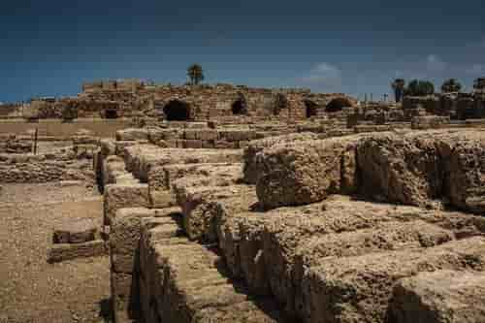
圣经的历史记载
有考古证据
Notes:
不过圣经与西游记是不一样的，你们不会真的去寻找金箍棒，但是圣经里面记载的历史确实可以通过考古学的挖掘来证实。在以色列和其他中东地区的考古挖掘中却能找到数以百计，甚至是数以千计与圣经历史相符的具体细节明证。圣经中没有任何传说和神话，只有完全真实的历史。
传说中的地方常常是臆想出来的，所以，那所提及的城市要么当时还未存在，要么已经不再存在。

Slide 13
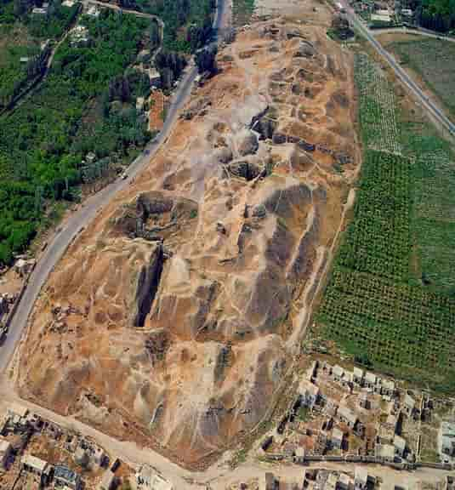
耶利哥城墙
Notes:
2.（20'）老师讲解：耶利哥城墙倒塌的历史及考古
不过圣经并不是这样，这是耶利哥古城的俯瞰图。我们刚才提到以色列围绕耶利哥和城墙倒塌的历史。这段历史有丰富的考古学证据。

Slide 14
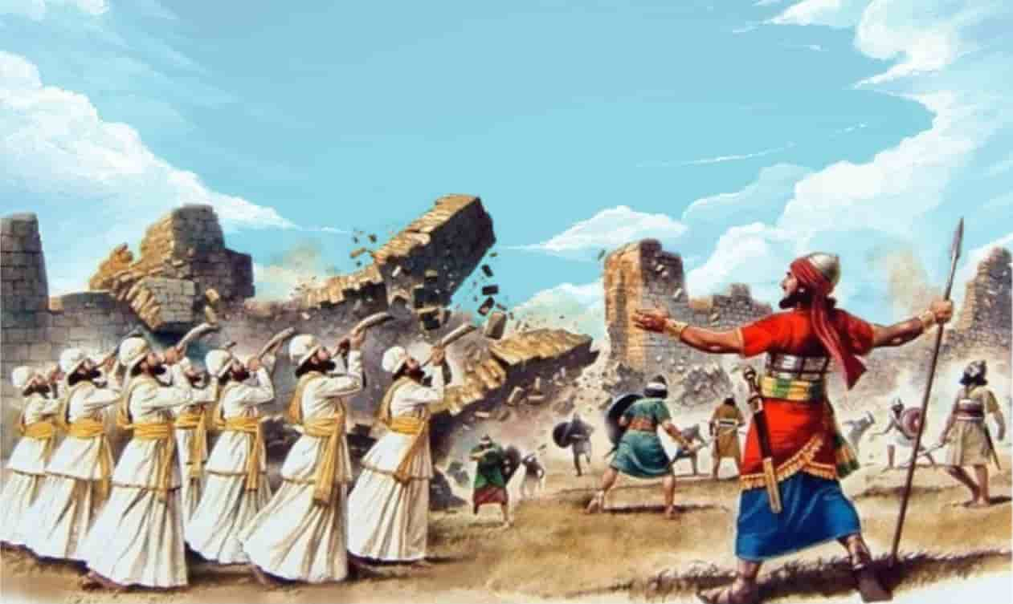
我们来看看耶利哥城的考古发现！
Notes:
我们来看看耶利哥城的考古发现！

Slide 15
约书亚记6:2-5
约书亚记 6:2 耶和华晓谕约书亚说：“看哪，我已经把耶利哥和耶利哥的王，并大能的勇士，都交在你手中。3你们的一切兵丁要围绕这城，一日围绕一次，六日都要这样行。4七个祭司要拿七个羊角走在约柜前。到第七日，你们要绕城七次，祭司也要吹角。5他们吹的角声拖长，你们听见角声，众百姓要大声呼喊，城墙就必塌陷，各人都要往前直上。”
Notes:
我们先来看一些经文。
约书亚记6：2耶和华晓谕约书亚说：“看哪，我已经把耶利哥和耶利哥的王，并大能的勇士，都交在你手中，3你们的一切兵丁要围绕这城：一日围绕一次，六日都要这样行；4七个祭司要拿七个羊角，走在约柜前，到第七日，你们要绕城七次，祭司也要吹角；5他们吹的角声拖长，你们听见角声，众百姓要大声呼喊，城墙就必塌陷，各人都要往前直上！”

Slide 16
约书亚记6:17-24
约书亚记 6:17 这城和其中所有的，都要在耶和华面前毁灭……18至於你们，务要谨慎，不可取那当灭的物，恐怕你们取了那当灭的物，就连累以色列的全营，使全营受咒诅！19惟有金子、银子，和铜铁的器皿，都要归耶和华为圣，必入耶和华的库中。”……24众人就用火，将城和其中所有的焚烧了，惟有金子、银子，和铜铁的器皿，都放在耶和华殿的库中。
Notes:
约书亚记 6: 17 这城和其中所有的，都要在耶和华面前毁灭……18至於你们，务要谨慎，不可取那当灭的物，恐怕你们取了那当灭的物，就连累以色列的全营，使全营受咒诅！19惟有金子、银子，和铜铁的器皿，都要归耶和华为圣，必入耶和华的库中。”……24众人就用火，将城和其中所有的焚烧了，惟有金子、银子，和铜铁的器皿，都放在耶和华殿的库中。

Slide 17
经文要点总结
第一，城墙倒塌；
第二，不可取当灭之物，除了金银以外；
第三， 整个城被烧毁。
Notes:
我们总结一下这个历史记载的要点：第一，城墙倒塌；第二，不可拿当灭之物，金银要归主的库中；第三，整个城被烧毁。下面我逐一看看这些圣经记载的历史到底有没有考古学的证据予以支持。

Slide 18
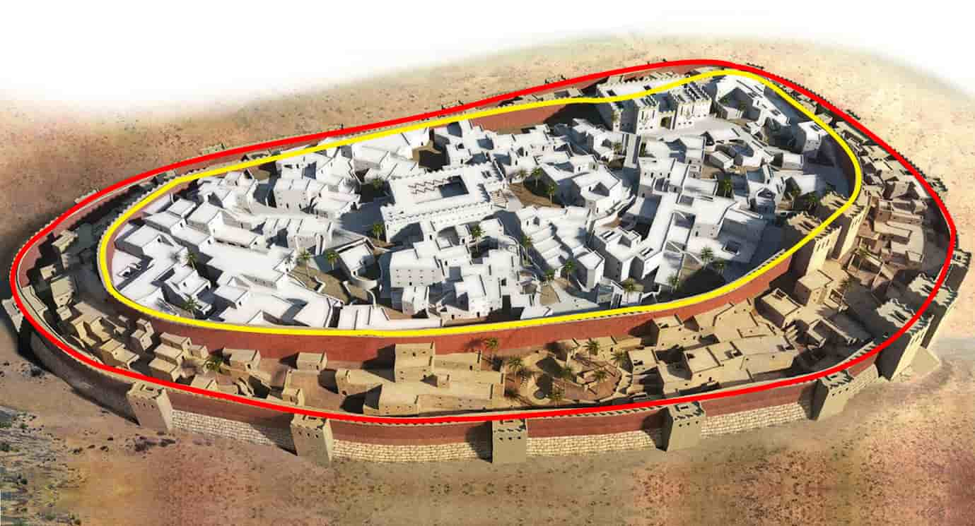
耶利哥古城
内城
外城
Notes:
读过圣经的人对耶利哥城的崩塌一事都不会太陌生。据记载，这座守着迦南门户的耶利哥城分为内城和外城，城墙高大厚实，守军精锐强壮，在古代算是非常强大的堡垒。分为内城和外城的耶利哥城，内城一般是贵族精英阶层居住，外城是安置普通和贫穷居民。

Slide 19
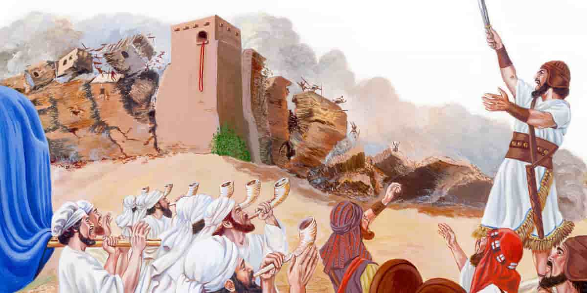
向外倒塌的城墙
Notes:
当时以色列人从旷野进入应许之地（巴勒斯坦地区），上帝却命令他们攻取这样一座坚不可摧的大城。以色列人虽人数众多，但基本是乌合之众，不具备任何攻城的能力和技术。然而，上帝指引他们攻城的方法非常奇特：以色列人围城行走七日，然后一起吹号，上帝震毁城墙，使他们轻易攻入城内。
问题是，这样一段不寻常的“攻城记”可信吗？有考古学方面的证据予以支持吗？

Slide 20
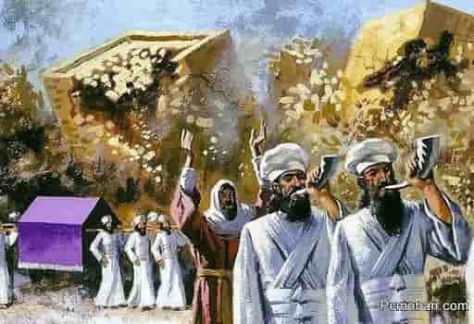
向外倒塌的城墙
Notes:
向外倒塌的城墙

Slide 21
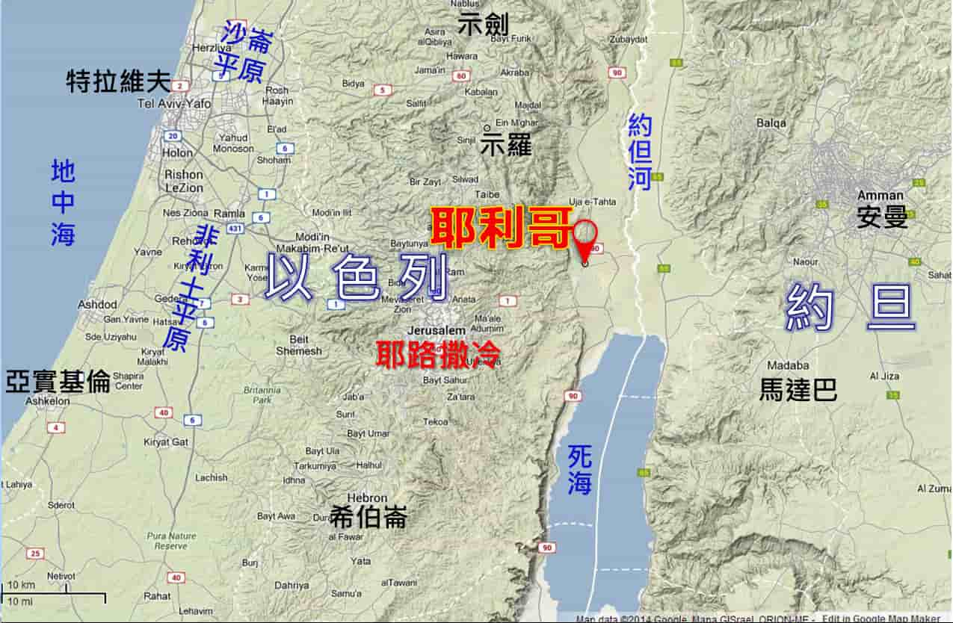
Notes:
耶利哥古城拥有得天独厚的地理位置，城外有约旦，可作为屏障，城内又有一眼活泉，历史相当悠久。自20世纪以来，有多批考古队对耶利哥古城的遗址展开了细致的考察，并绘制出当时耶利哥城墙的复原图。

Slide 22
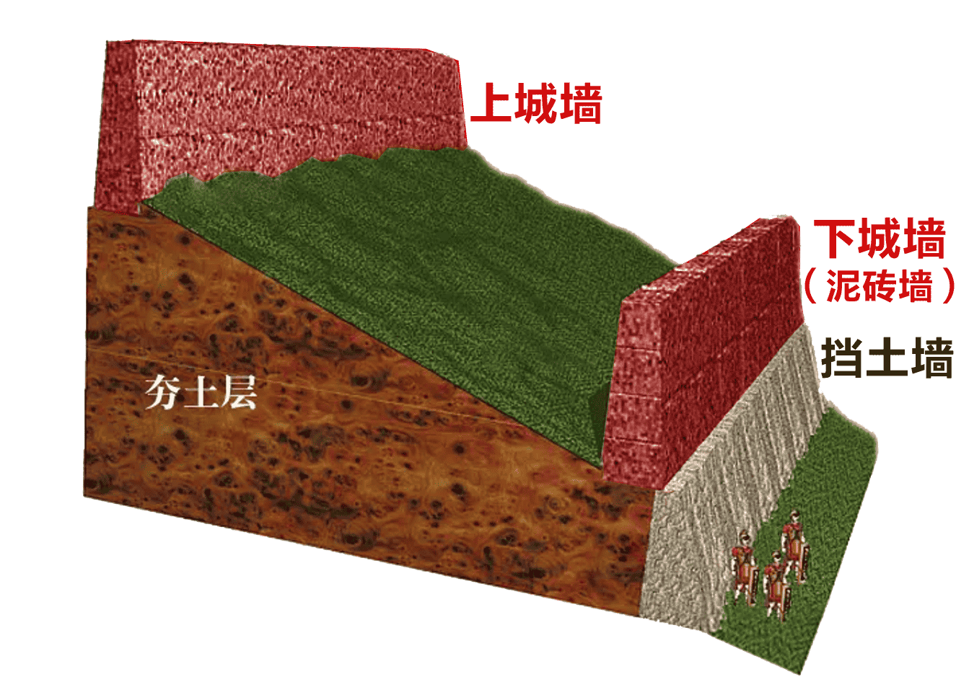
耶利哥城墙
约书亚的军队
Notes:
这是耶利哥城墙的复原图，我们留意一下城墙。约书亚的部队面对的是什么？前面有坚固的挡土墙，其上方还矗立数米高的泥砖城墙，也就是下城墙，里面还有上城墙。若然没有攻城器械，很难攻破如此高大的城墙。在城墙倒塌之前，下城墙的泥砖墙是堆砌在这道挡土墙之上，整道城墙由挡土墙和泥砖墙两层构成，高近10米，让耶利哥成为当时最坚固的城池。

Slide 23
耶利哥城墙遗址
Notes:
这是耶利哥城的俯瞰图。耶利哥城已经经过大致四次的挖掘。

Slide 24
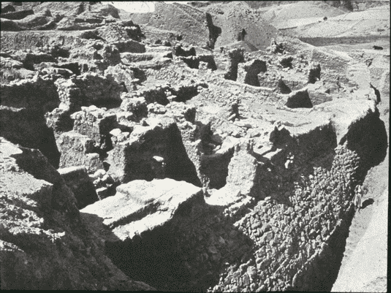
1907-1909年, 经过联邦德国的考古队的首次挖掘
Notes:
1907-1909年,德国的考古队进行了首次挖掘。

Slide 25
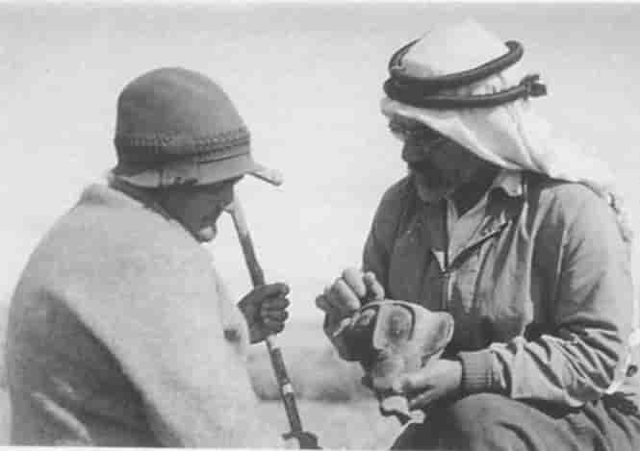
1930-1936年，英国考古学家贾斯唐 【Garstang】也进行发掘，把遗址的时间定为公元前15世纪左右，符合圣经的记载。
Notes:
上个世纪30年代，英国考古学家贾斯唐（Garstang）也进行发掘，把遗址的时间定为公元前15世纪左右，符合圣经有关约书亚的记载。

Slide 26
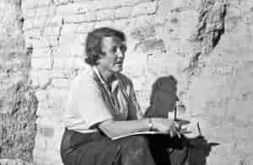
1952-1958年，考古学家肯扬【Kenyon】也进行挖掘，她不同意贾斯唐的定年。
Notes:
上个世纪50年代，考古学家肯扬（Kenyon）也进行挖掘，她不同意贾斯唐的定年。

Slide 27
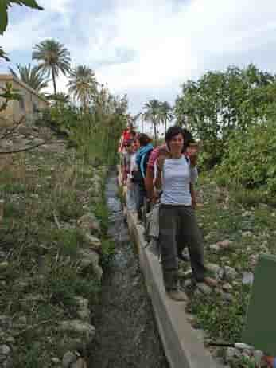
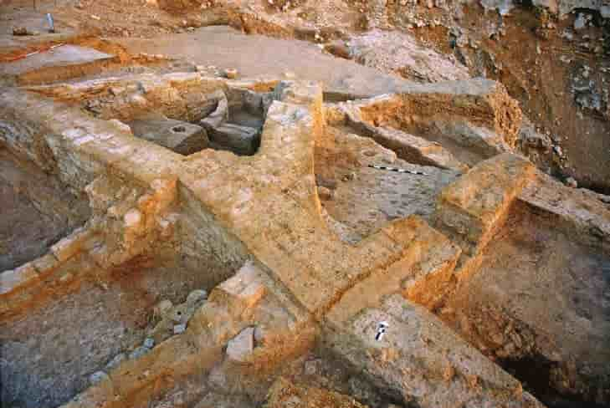
1997年，意大利的考古队也进行了发掘。
Notes:
1997年，意大利的考古队也进行了挖掘。
这几支考古队在耶利哥古城墙中都发现非常符合圣经记载的考古证据。

Slide 28
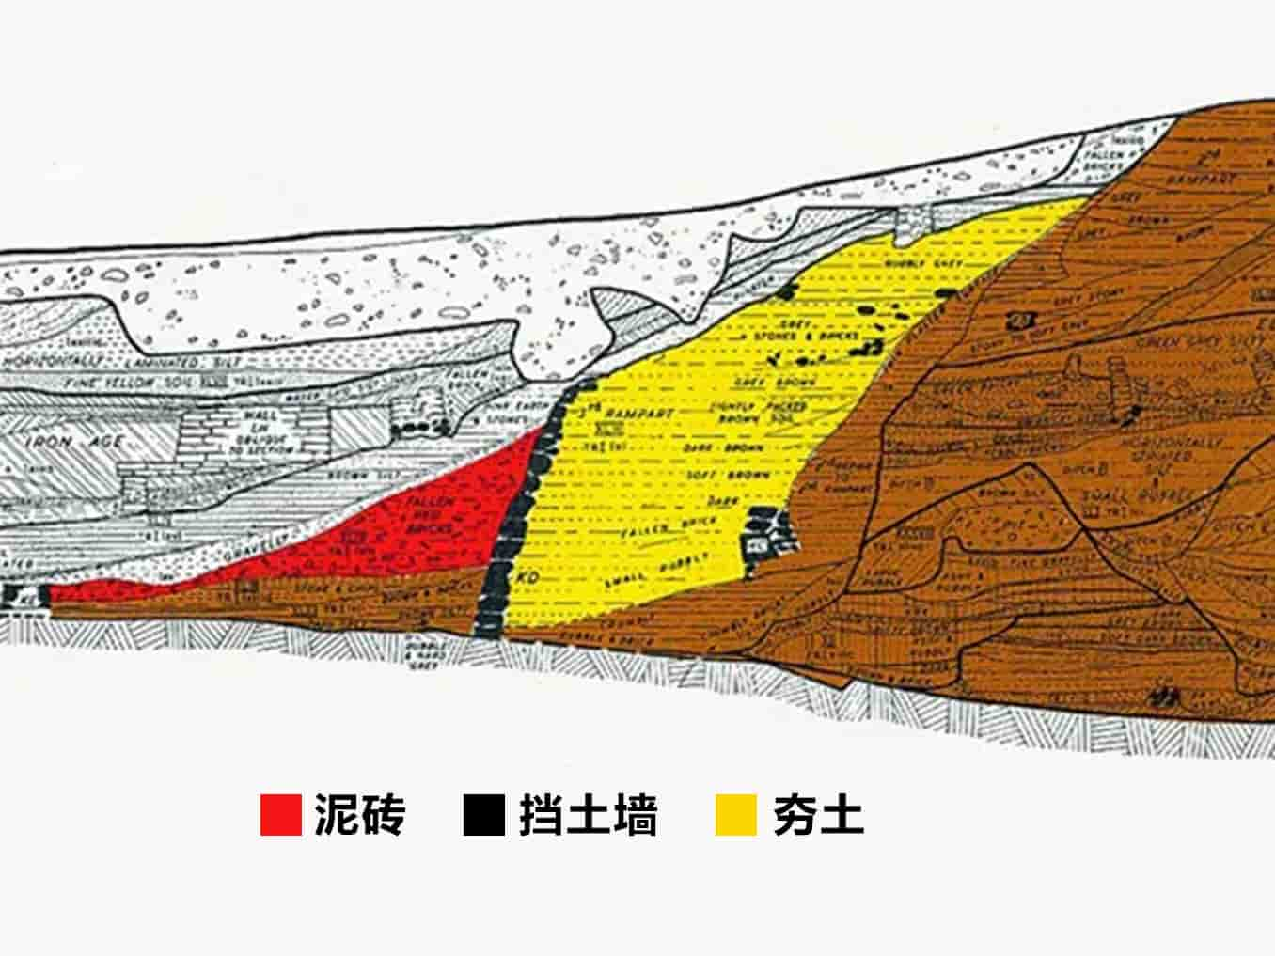
约书亚时代累积的沉积岩
(hang)
Notes:
要注意的是，这是一个侧面图。这张图是根据肯扬的发现复原的：左手边上面灰白色代表的是约书亚时代之后累积的沉积层。

Slide 29
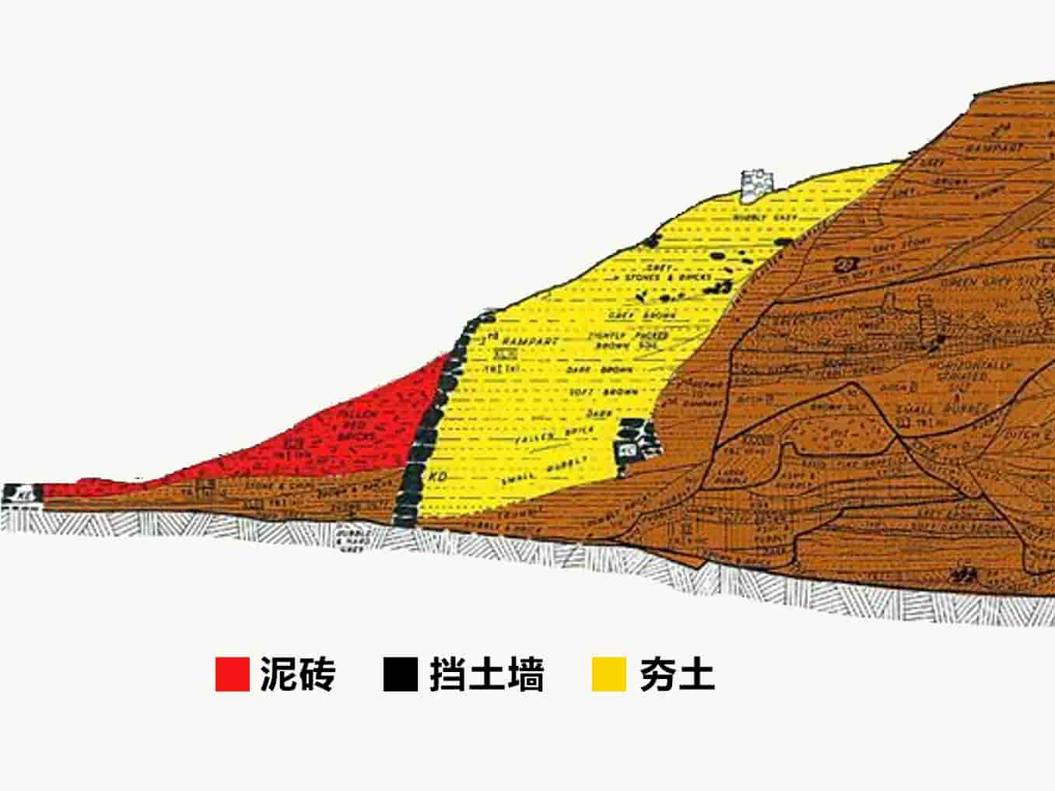
Notes:
我们现在擦去刚才左上角灰色的部分，剩下的就是约书亚时代的城墙。红色的部分是一堆散落的泥砖，泥砖挨着的是一道还竖立着的挡土墙，保护着内部黄色部分的夯土。

Slide 30
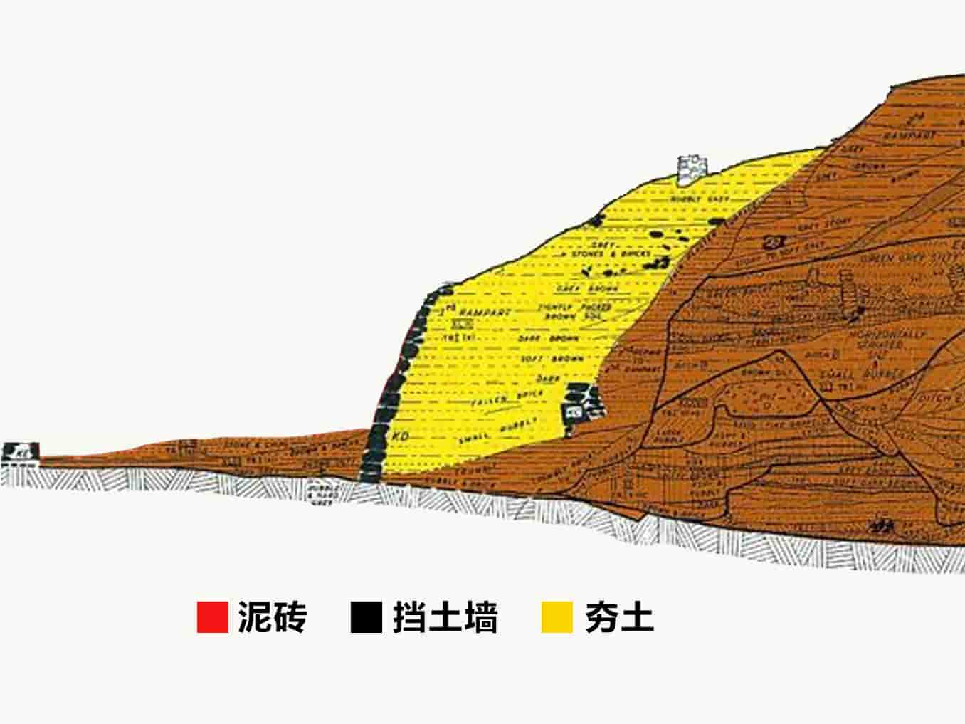
红色泥砖墙
挡土墙
Notes:
在城墙倒塌前是这个样子，红色泥砖墙建在挡土墙之上。

Slide 31
Notes:
在城墙倒塌之后，就变成考古学家现在发现的这个样子。

Slide 32
“塌陷的红色泥砖所堆积的高度几乎和挡土墙一样高，这些泥砖很可能是从位于山坡顶部的上城墙【和/或】……原来建在挡土墙之上的泥砖建筑物塌下来的”——肯扬
Notes:
肯杨对城墙遗址的描述是这样的：
塌陷的红色泥砖所堆积的高度几乎和挡土墙一样高，这些泥砖很可能是从位于山坡顶部的上城墙（和/或）……原来建在挡土墙之上的泥砖建筑物塌下来的。

Slide 33
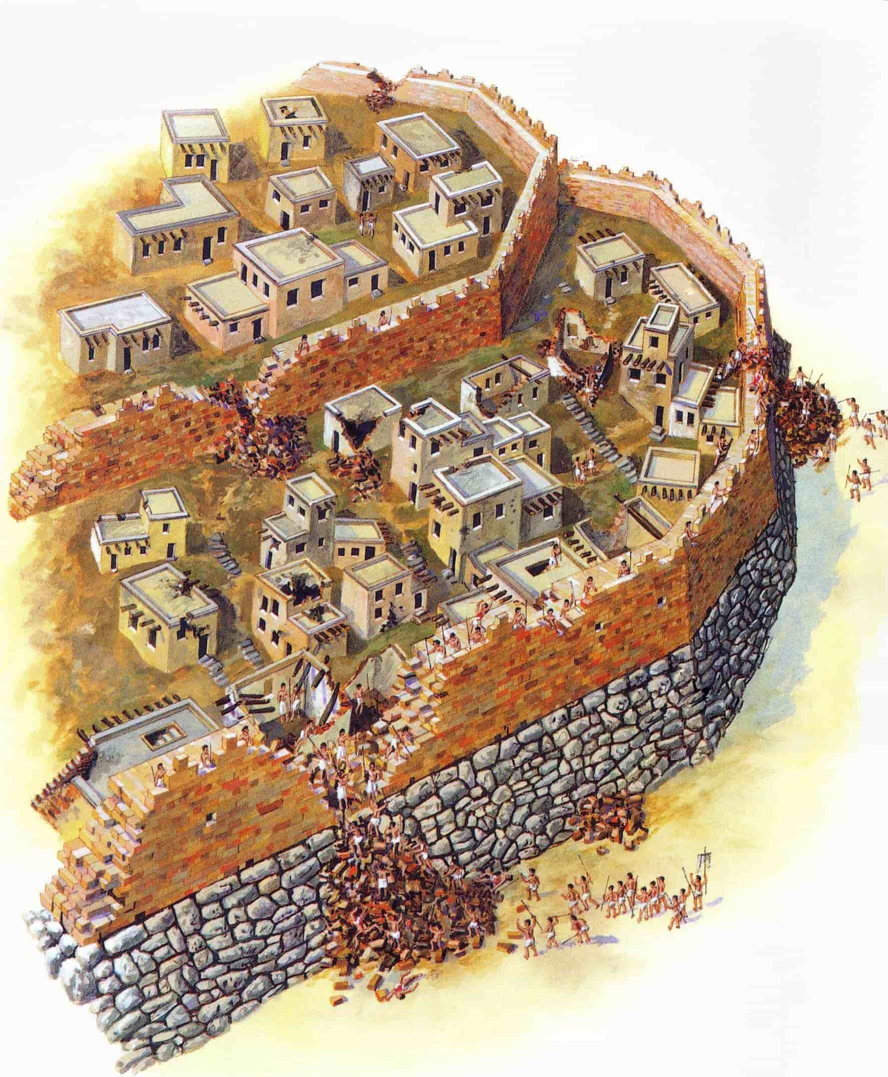
1997年一支意大利考古队在南面城墙发现了完全一样的现象。倒塌的古城在考古界并非新鲜事，但有意思的是，城墙都是往外坍塌，城墙倒塌的特点跟圣经描述的细节十分吻合。
Notes:
1997年一支意大利考古队在南面城墙发现了完全一样的现象。倒塌的古城在考古界并非新鲜事，但有意思的是，耶利哥城墙都是往外坍塌的，城墙倒塌的特点跟圣经描述的细节十分吻合。

Slide 34
圣经记载：
约书亚记6:20 于是百姓呼喊，祭司也吹角，百姓听见角声，便大声呼喊，城墙就塌陷！百姓便上去进城，各人往前直上，将城夺取。
Notes:
我们看回圣经记载。
约书亚记6:20 于是百姓呼喊，祭司也吹角，百姓听见角声，便大声呼喊，城墙就塌陷！百姓便上去进城，各人往前直上，将城夺取。

Slide 35
内层城墙
城墙上的房子
在石头挡土墙上的外层泥砖城墙
外层石头挡土墙
倒塌的泥砖城墙，形成斜坡
Notes:
若是使用攻城器械或武器撞击城墙，墙体一般会向内倒。但是考古学家发现，耶利哥古城几乎全部砖墙是向外倒塌的。同时，约书亚记的描述是:“城墙就塌陷”，希伯来原文可以直译为：“墙倒塌在墙的下方”。如果不了解城墙的构成，就难以理解“墙倒在墙下”是什么意思。但在这些城墙的考古发现基础上，经文的意思便十分清晰了，原来这是指泥砖墙倒在了挡土墙的下方。

Slide 36
红色泥砖墙
四五米高的挡土墙
爬上去也不容易
Notes:
我们来看看整个过程。
从考古现场来看，目前还遗留数米高的挡土墙，原来在挡土墙之上还竖立着数米高的红色泥砖墙。

Slide 37
向外倒塌的泥砖堆成了斜坡，就是红色部分。
Notes:
当以色列人围城七天之后一起吹号，墙就倒塌了。向外倒塌的泥砖刚好堆成了一个斜坡，这是考古学家堆积在挡土墙前面的红色泥砖斜坡，就是红色部分。

Slide 38
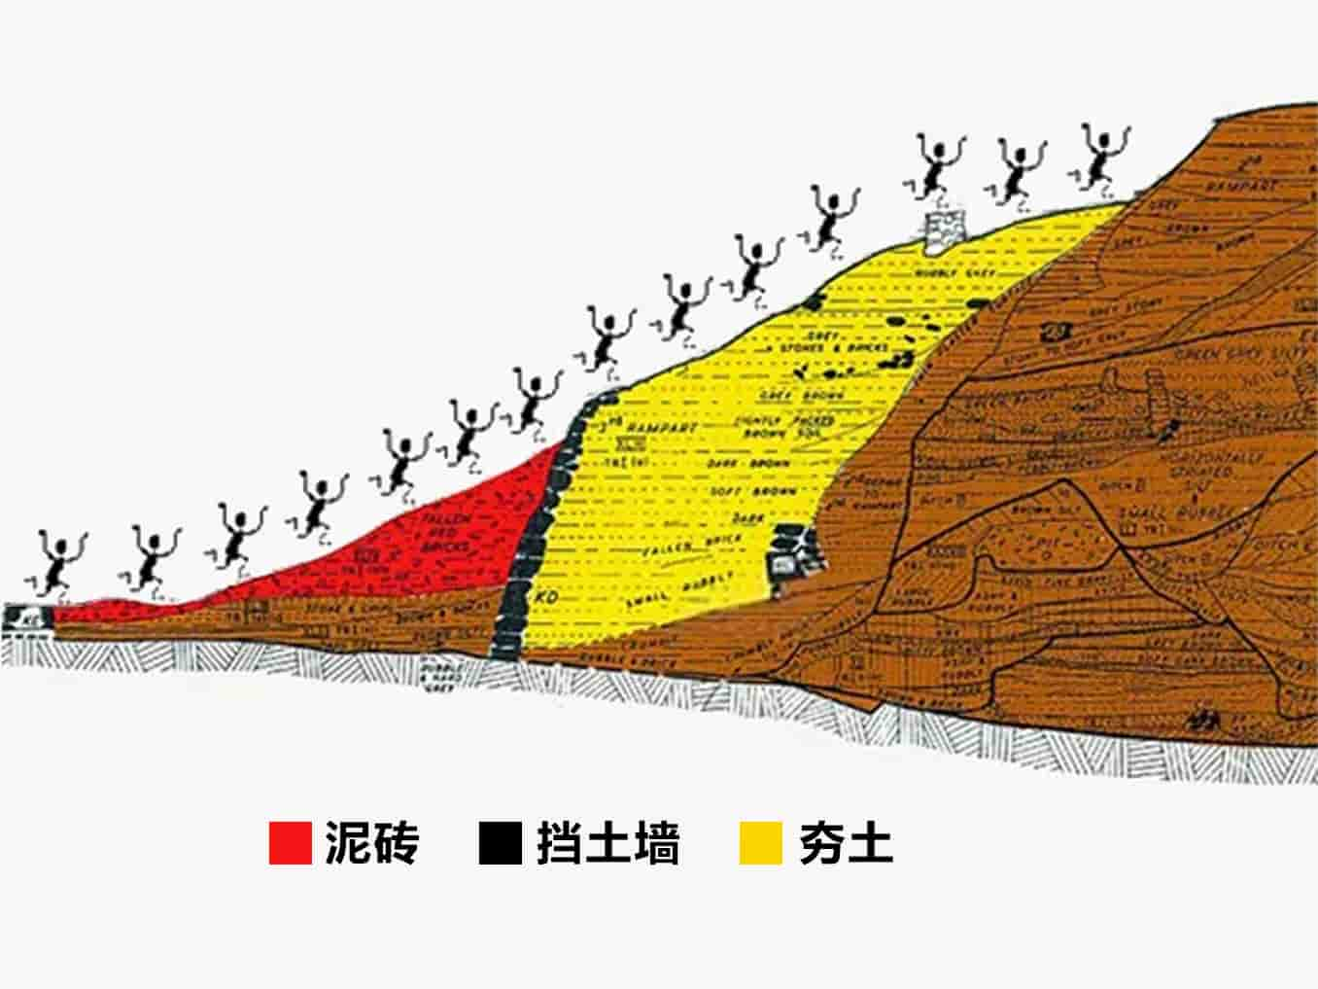
让以色列百姓很容易地爬上挡土墙。
Notes:
这些斜坡让以色列百姓爬上城墙。正如圣经的描述：“各人往前直上。”这是考古学家的发现，跟圣经记载惊人地相似。如果不是约书亚在现场把这些记录下来，那今天的考古发现为何能如此精准地符合圣经的记载呢？

Slide 39

耶利哥城和城墙
Notes:
我们现在一起来观看一段关于耶利哥城和城墙的短片，帮助大家理解我们刚讲过的内容。
（P击）观看视频：《耶利哥城和城墙》

Slide 40
任务一 考察耶利哥城的城墙
判断题：
意大利考古队在耶利哥城的南面城墙发现，城墙是向内倒塌的。（ ）
耶利哥城有外城墙和内城墙两堵，外城墙由下方的石头挡土墙和上方的泥砖墙组成。（ ）


Notes:
3.（2'）任务一：判断题（对的打勾，错的打叉）
现在我们用一分钟时间完成任务一的判断题：
意大利考古队在耶利哥城的南面城墙发现，城墙是向内倒塌的。（ ）
耶利哥城有外城墙和内城墙两堵，外城墙由下方的石头挡土墙和上方的泥砖墙组成。（ ）
老师讲解：
1.（P击），是错的，耶利哥城的城墙是向外倒塌的。
2.（P击），是对的。

Slide 41
印证当时是谷物收割的季节
Notes:
4.（10'）老师讲解：耶利哥城考古的其他发现
除了城墙倒塌之外，圣经还谈到其它的细节也得到考古学的印证。印证当时是谷物收割的季节。

Slide 42
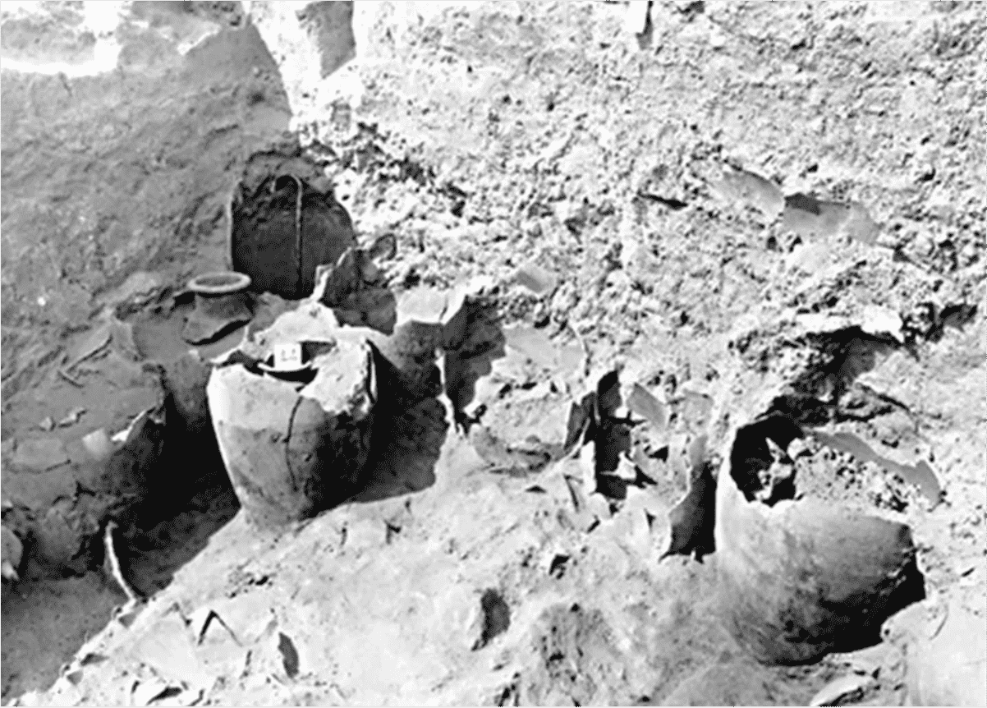
多批考古学团队都在耶利哥古城不同的区域发现了储有碳化谷物的罐子
Notes:
多批考古学团队都在耶利哥古城不同的区域发现了储有碳化谷物的罐子，这些罐子里面存储大量被烧焦，没有食用的谷物。

Slide 43
其中的谷物从侧面印证了圣经记载的两处细节：
1. 当时刚好是收割的日子因此城内储备了大量谷物。
Notes:
其中的谷物从侧面印证了圣经记载的两处细节：
（1）当时刚好是收割的季节，因此城内储备了大量谷物。

Slide 44
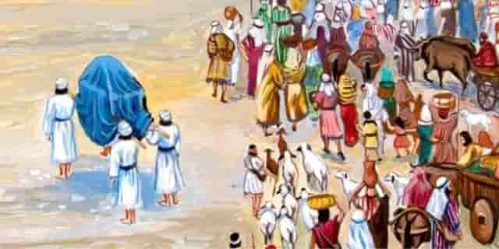
约书亚记3:15 他们到了约旦河，脚一入水
(原来约旦河水在收割的日子涨过两岸)
Notes:
为什么城里面的谷物那么多呢？那是因为刚刚收割了，这点也印证了圣经的记载。
约书亚记3:15 他们到了约旦河，脚一入水（原来约旦河水在收割的日子涨过两岸）

Slide 45
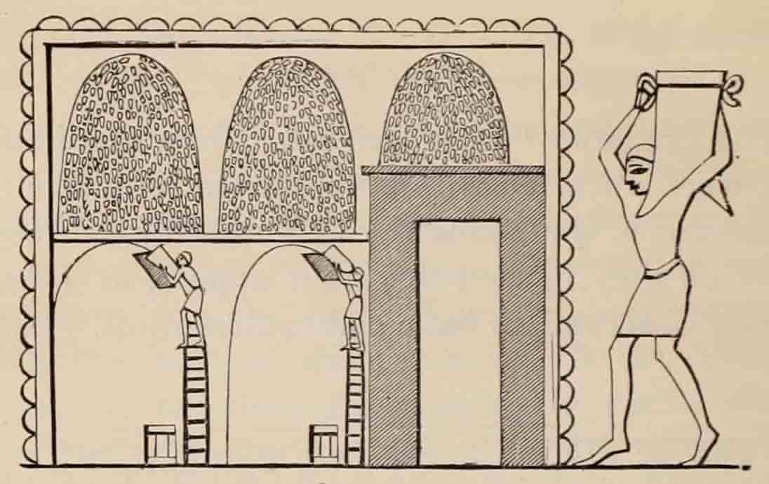
2. 以色列军队围城时间比较短。
如果城内粮食充足，守军可以坚持很久。
Notes:
（2）大量“谷物”从侧面印证圣经记载的第二个细节：以色列军队围城时间比较短。
这与历史上常见的围城情况不同。如果城内粮食充足，有一眼活泉，加上耶利哥城地势居高临下易守难攻，守城军应该可以坚持很久，直到粮食消耗殆尽。

Slide 46
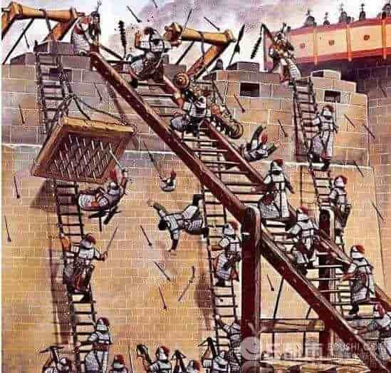
军队会选择收割之前的时期来围攻，
以免守城的军队有过多的粮食。
Notes:
古埃及一般会选择收割之前的时期围攻城池，以免守城的军队有过多的粮食，可以坚持很久。城内大量的粮食储量印证了圣经的记载，说明以色列军队围城的时间比较短。

Slide 47
印证圣经中放火烧城的事情
Notes:
印证圣经中放火烧城的记载
按照约书亚记的记载，以色列百姓入城后，便放火烧城。

Slide 48
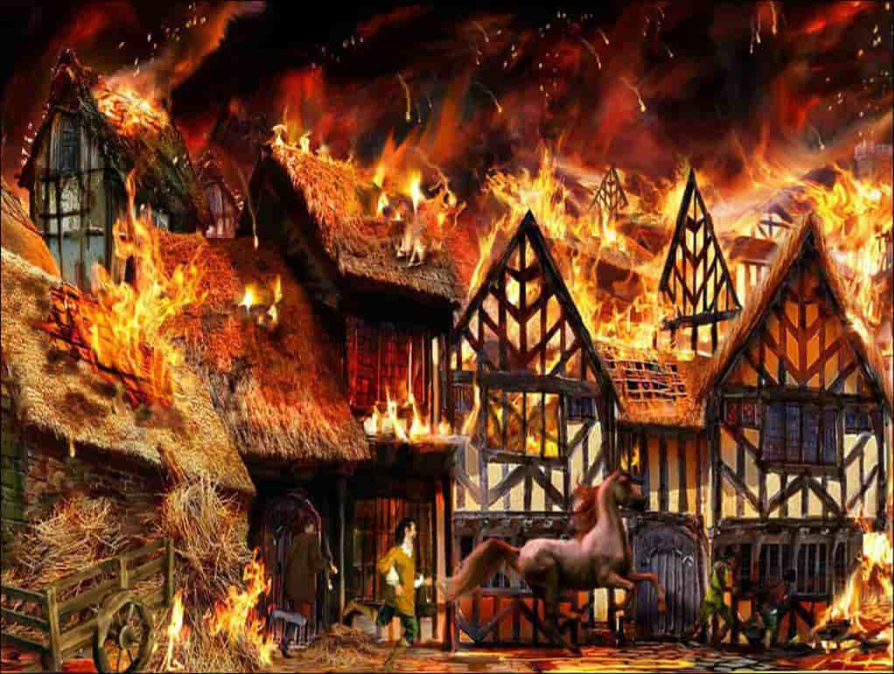
只要挖到约书亚时代的地层时，
就会发现大量焚烧留下的灰烬。
Notes:
考古学家的确发现了大火焚城的迹象，无论在古城的哪个位置，只要挖到约书亚时代的地层时，就会发现大量焚烧留下的灰烬，有些地方的灰烬厚达一米。

Slide 49
考古学家肯杨的描述：
“这次毁灭是彻底的。墙壁和地板都被火烧得发红发黑，每间房子都有倒塌的砖块、木头和家用器具，大多数房子的残垣断壁都被烧得很厉害，但是在城东边房子的墙体似乎是在焚烧前倒塌的。”
约书亚记的记载：
约书亚记6:24“众人就用火，将城和其中所有的焚烧了。”
Notes:
以下是考古学家肯杨的描述:
“这次毁灭是彻底的。墙壁和地板都被火烧得发红发黑，每间房子都有倒塌的砖块、木头和家用器具，大多数房子的残垣断壁都被烧得很厉害，但是在城东边房子的墙体似乎是在焚烧前倒塌的。”
虽然这位考古学家认为耶利哥城不是约书亚时代的遗迹，但是她的描述恰恰印证了约书亚记6:24的记载：众人就用火，将城和其中所有的焚烧了。而且她也承认城墙是在大火前倒塌的。

Slide 50
以色列民遵行上帝的教训
没有掠走谷物
Notes:
以色列民遵行上帝的教训没有掠走谷物

Slide 51
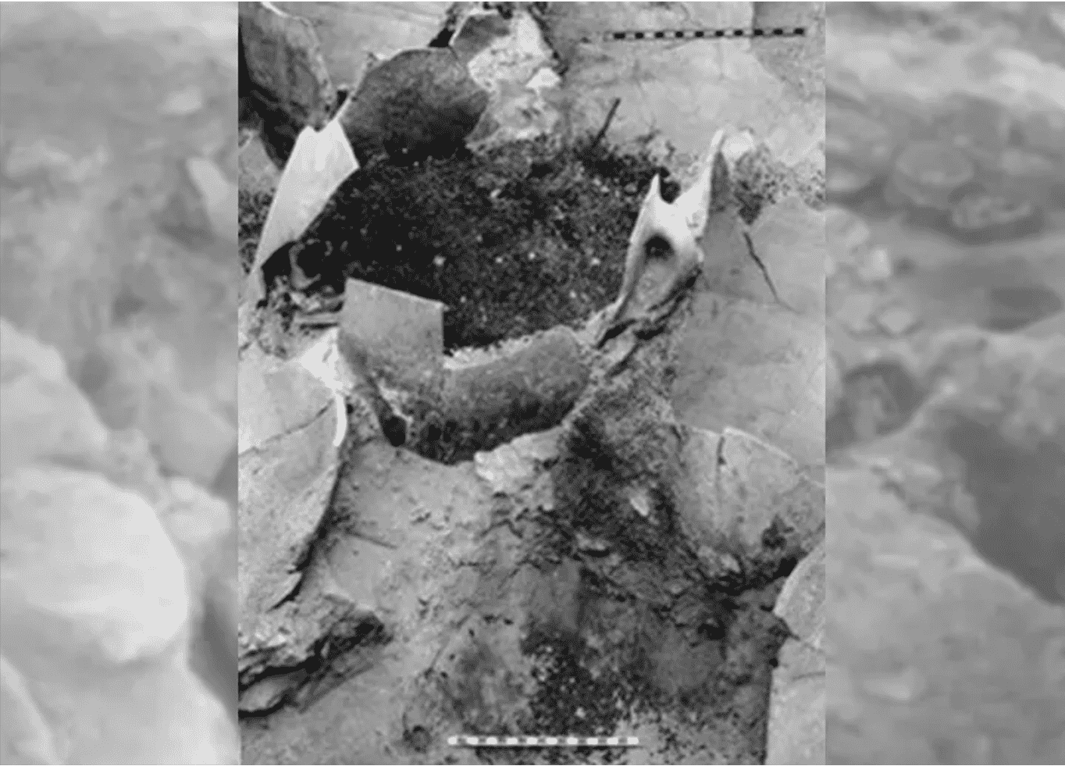
在耶利哥古城
装在罐子里面被烧焦的谷物
Notes:
在考古挖掘中找到谷物的几率是很少的，因为敌军通常会把粮食夺走。

Slide 52
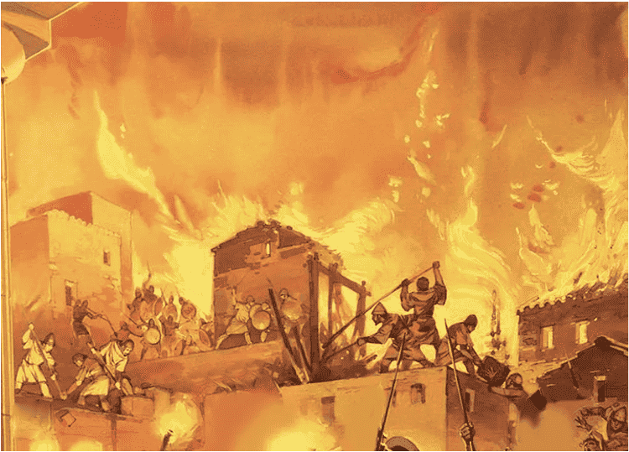
以色列民遵行上帝的教训
没有掠走谷物
Notes:
在战争中纵火是常见的做法，秦始皇的阿房宫就是毁于大火。但一般敌方纵火前会把有价值的东西拿走。在战争和日常生活中，粮草都非常重要。因此考古挖掘中很少会在沦陷的城内发现粮食的遗迹。但考古学家在被焚烧的耶利哥城内的陶罐中意外发现不少碳化的谷物，它们明显是在大火中被烧焦的。为什么攻占耶利哥的军队会留下这些食物？

Slide 53
约书亚记 6:17“这城和其中所有的，都要在耶和华面前毁灭，……18 务要谨慎，不可取那当灭的物”。
Notes:
我们从圣经的记载中找到原因。约书亚记6:17-18“这城和其中所有的，都要在耶和华面前毁灭，……务要谨慎，不可取那当灭的物，”上帝禁止以色列百姓拿耶利哥城的东西，因此以色列百姓都没敢掠取在战争时期极为宝贵的粮食。

Slide 54
内层城墙
城墙上的房子
向外倒塌的城墙
在石头挡土墙上的外层泥砖城墙
外层石头挡土墙
倒塌的泥砖城墙，形成斜坡
Notes:
很明显，考古学家的发现强有力地证明圣经历史的真实性，向外坍塌的城墙，

Slide 55
被火毁灭的城市
存留下来的谷物
Notes:
被火毁灭的城市，
(P 击) 存留下来的谷物，这些都完全印证了圣经的记载。

Slide 56
存留下来的谷物
1. 记载了以色列人的顺服
Notes:
耶利哥城的事件给我们很多宝贵的教训：
以色列人的顺服：考古学的发现印证了他们的顺服。考古学家在被焚烧的耶利哥城内的陶罐中意外发现不少碳化的谷物，它们明显是在大火中被烧焦的。为什么以色列百姓会留下粮食呢？因为他们顺服神的旨意和命令：不可取那当灭的物。

Slide 57
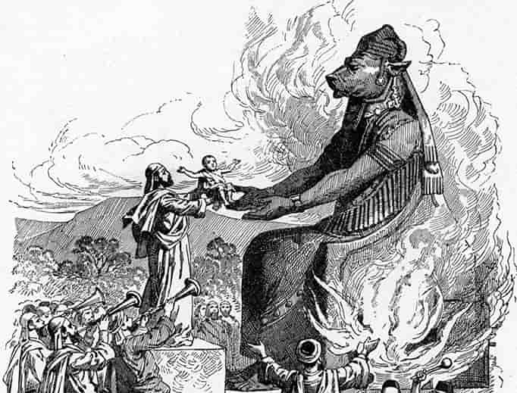
耶利哥城事件给我们的启示
1. 记载了以色列人的顺服
2. 记载了神的审判
Notes:
2.神的审判：耶利哥是迦南地的城，是以色列人进入迦南的第一个城。整个迦南地的人都犯了极重的罪，他们的罪与日俱增，所以被以色列人攻打和征服。他们的罪有很多方面的，比如将自己的孩子用火焚献给他们的假神；他们寺庙中有很多妓女等。所以上帝通过以色列人的手审判了耶利哥城的人。

Slide 58
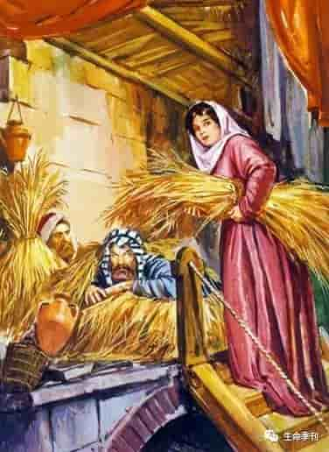
耶利哥城事件给我们的启示
1. 记载了以色列人的顺服
2. 记载了神的审判
3. 神灭绝了耶利哥古城的人并不是不公平，也不是残忍，因为他们也有一个机会像喇合一样
Notes:
3. 神灭绝了耶利哥古城的人并不是不公平，也不是残忍。这里的公平是什么？这是指耶利哥城的人也有一个机会像喇合一样。其实，神在以色列人进入迦南之前四百年就说，给他们四百年的时间（创世记15章），他们都有机会悔改。但是耶利哥城的人都没有悔改，最后除了喇合家以外，其它所有的耶利哥城的人都被灭绝。其实在耶利哥城被攻陷前的40年，耶利哥的人都知道以色列百姓的事迹。上帝爱人，不愿意有一人沉沦，希望人人都悔改，所以给人一个悔改的机会和时限。神灭绝了耶利哥，只是耶利哥人拒绝悔改和得救的机会。

Slide 59
任务二、考察耶利哥城的其他发现
多选题
在耶利哥城内，考古发现了（ ）
谷物罐子 B. 烧城痕迹 C. 谷物 D. 圣经抄本
耶利哥城内的考古发现证明了（ ）
神把耶利哥的人赶走，再让以色列人进入。
以色列人没有夺取耶利哥城内的粮食。
以色列人放火烧了耶利哥城。
圣经记载以色列人攻取耶利哥城是真实历史。
ABC
BCD
Notes:
5.（2'）任务二：选择题
现在我们用1分钟时间完成2道多选题
在耶利哥城内，考古发现了（ ）
谷物罐子 B. 烧城痕迹 C. 谷物 D. 圣经抄本
耶利哥城内的考古发现证明了（ ）
神把耶利哥的人赶走，再让以色列人进入。
以色列人没有夺取耶利哥城内的粮食。
以色列人放火烧了耶利哥城。
圣经记载以色列人攻取耶利哥城是真实历史。
老师讲解：
1.(P击)选ABC。考古发现耶利哥城内找到碳化的谷物和装这些谷物的罐子。也发现有城墙被火烧过的遗留物。圣经抄本并不是耶利哥城内发现的东西。
2.（P击）选BCD。圣经记载神启示约书亚带领以色列人围城攻取耶利哥，并不是神直接把耶利哥城的人赶走。考古发现城内的碳化了的粮食证明以色列人攻取耶利哥后顺服神的吩咐没有拿走粮食，反而按照吩咐焚烧了耶利哥城，以至于这些粮食被烧成碳了。所以圣经记载的耶利哥城被以色列攻取是真实的历史，考古证据能为此作证。

Slide 60
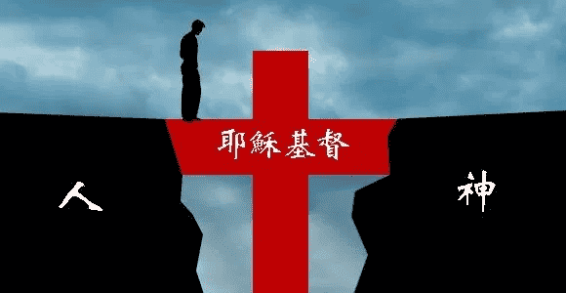
耶利哥城事件给我们的启示
1. 记载了以色列人的顺服
2. 记载了神的审判
3. 神灭绝了耶利哥古城的人并不是不公平，也不是不残忍，因为他们也有一个机会向喇合一样
4. 现在你也有一个机会，接受福音归向神
Notes:
6.（5'）老师总结
现在你也有一个机会，接受福音，归向神。你已经学过这些证据。要么你们可以像喇合一样，听到上帝的作为后，顺从和悔改。要么就像耶利哥城的人一样灭亡。

Slide 61
Notes:
祷告结束。

